Slide 1
Муниципальное бюджетное дошкольное образовательное учреждение «Городищенский детский сад «Аленушка»
«Приобщение старших дошкольников к
дизайн-деятельности в процессе подготовки
праздников и театрализованных представлений»
Выполнили: воспитатель
под. к школе группы
«Капелька»:
Шибайлова Н.С.(1 кв.к.)
Коломыцева И.В.

Slide 2
Центр искусства

Slide 5
«День матери»

Slide 6
Поздравление для мамы

Slide 8
Осень, осень...

Slide 11
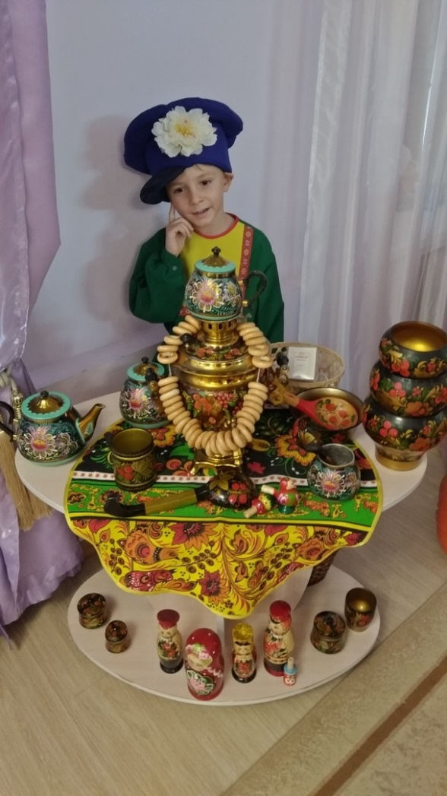

Slide 14
Новый год.

Slide 20
23 февраля

Slide 22
8 марта

Slide 25
